Slide 1


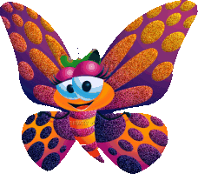
ТЕТР МАСОК
Выполнила: воспитатель
ГБДОУ «Детский сад№48»
Ключка О.В.

Slide 2
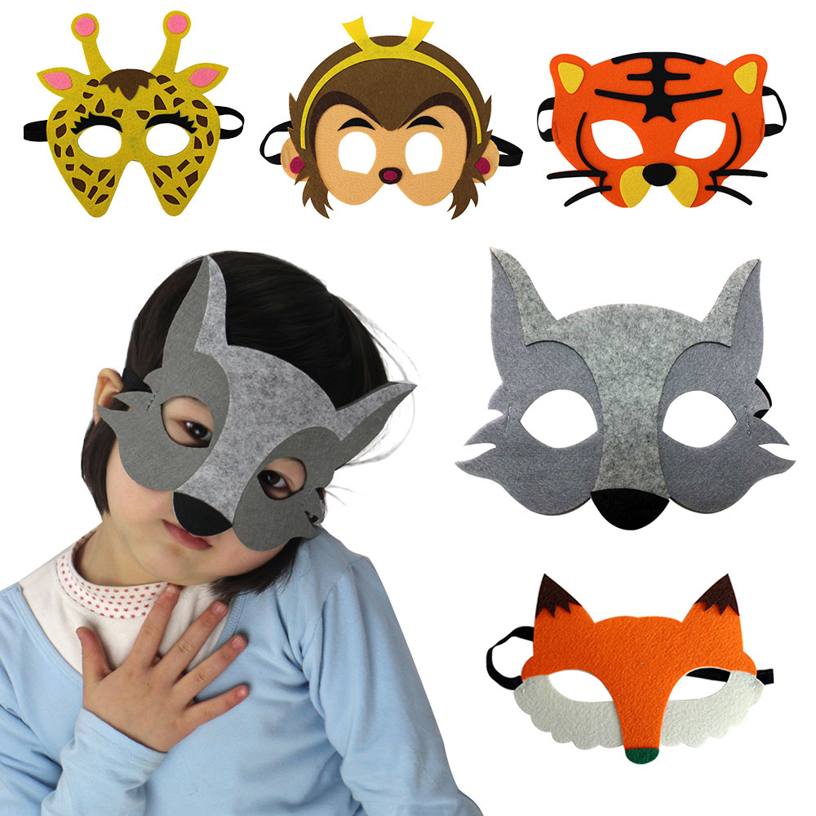

Ребёнок — это сто масок, сто ролей способного актёра, и надо дать ему возможность сыграть на прекрасной сцене детства эти сто ролей.
Януш Корчак

Slide 3
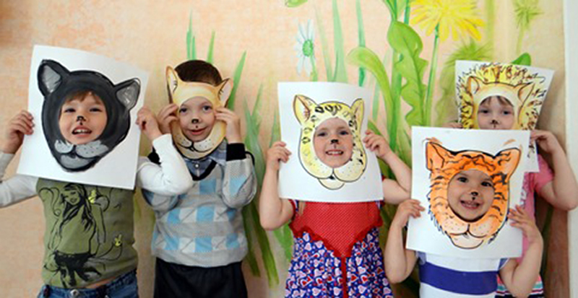
Маска (в переводе с арабского языка шут) — накладка на лицо с вырезами для глаз, носа и рта, надеваемая с целью ролевого перевоплощения, сохранения своего инкогнито или как оберег.

Slide 4
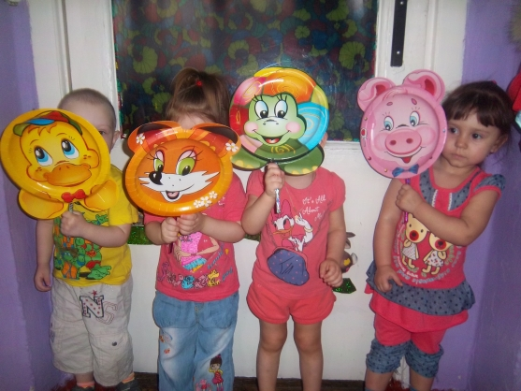
Театр – это волшебный край, в котором ребенок радуется играя, а в игре он познает мир.

Slide 5
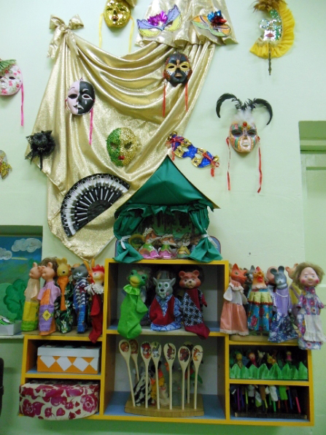
Цели использования масок в ДОУ Маски в детском саду используются: • как атрибут театрализованной деятельности, часть костюма: o инсценирование мини-диалогов, стихов, рассказов, сказок, потешек и частушек; o разыгрывание спектаклей; o концерты, праздничные утренники, новогодние карнавалы;

Slide 6
Задачи: Образовательная: Продолжать расширять представления детей о театре, театральной маске. Воспитательная: Воспитывать уважительное отношение и интерес к профессии актёра. Продолжать воспитывать чувство коллективизма, коммуникативности, культуры речевого общения (умение доброжелательно общаться в процессе посещения других групп, с благодарностью относиться к помощи и знакам внимания, вежливо выражать свою просьбу, благодарить за оказанную услугу, решать спорные вопросы и улаживать конфликты).
Развивающая: Обеспечивать условия для развития у ребят 5 – 7 лет выразительности жестов, мимики, голоса, пантомимических движений, творческого воображения, фантазии, ассоциативного мышления.

Slide 7
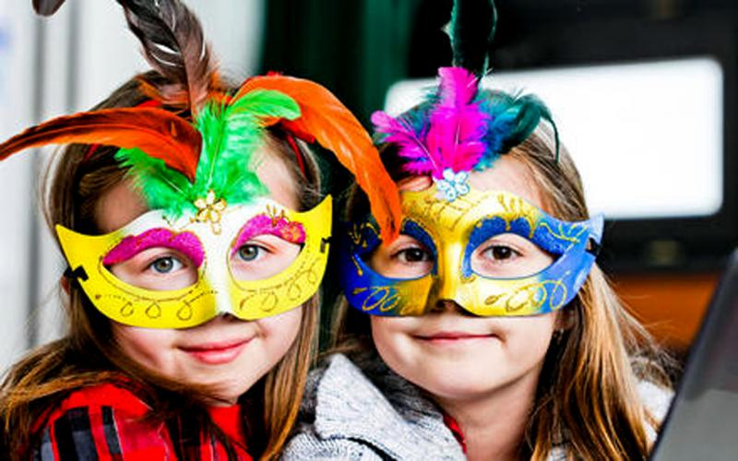
Изготовление масок для театра — интересное и полезное занятие, расширяющее кругозор, развивающее мелкую моторику, воображение, фантазию, творческое мышление. Экспериментирование с яркими, выразительными материалами формирует художественный вкус, обогащает знания о цвете, форме и фактуре. Самостоятельно изготовленная уникальная маска порадует ребёнка, создаст положительный эмоциональный настрой, вызовет желание рассказать о задуманном образе.

Slide 8
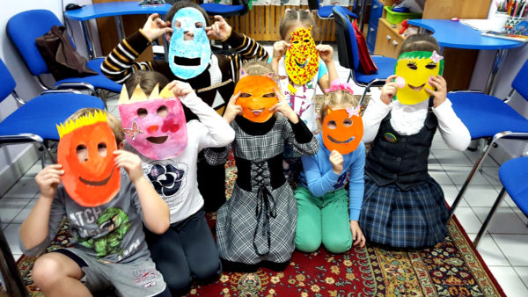
Цели обучения создания масок для театра в ДОУ: воспитывать любовь и искренний интерес к театральному искусству и творчеству; развивать культуру и технику речи, воображение, художественный вкус, творческое мышление, артистические способности; способствовать развитию психомоторных навыков; помочь ребёнку раскрепоститься, способствовать преодолению страхов, застенчивости, эмоциональной напряжённости и скованности (маскотерапия).

Slide 9
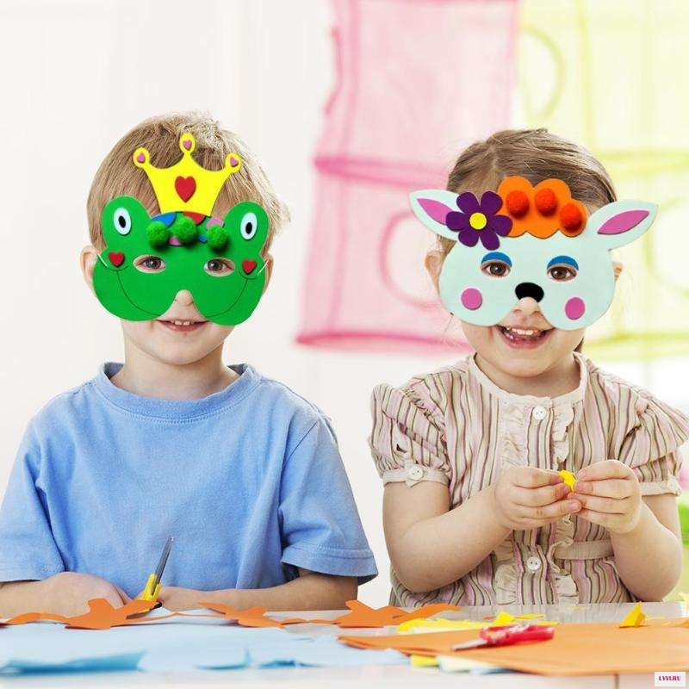
Задачи изучать историю возникновения театральной маски; учить определять виды и характер масок: театральная; карнавальная; ритуальная; игровая; защитная или медицинская; маска смеха и печали; познакомить с традициями праздников, во время проведения которых использовались обряды ряжений и облачений в маски ( Рождество, Масленица, народные игрища и забавы)

Slide 10
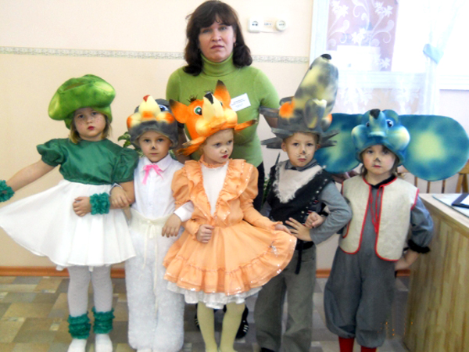
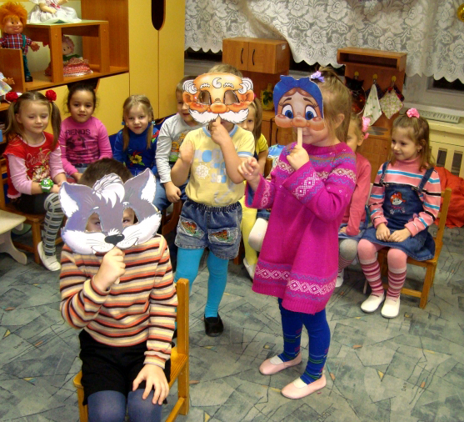

Виды масок

Slide 11
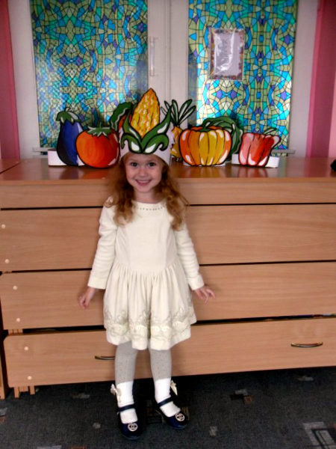
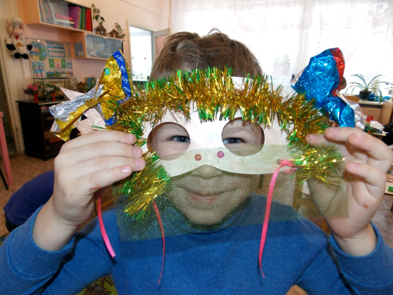

Slide 12
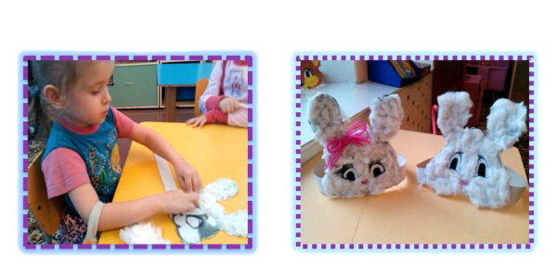
Воспитанникам с развитыми ручными умениями можно предложить более сложную и творческую работу по изготовлению и украшению основы маски дополнительными материалами или с помощью нетрадиционных техник рисования, аппликации (бисер, вата, ткань, декоративный рисунок, пластилинография, квиллинг, ниткография, батик и т. д.).
Оформление масок из картона ватой по силам даже воспитанникам младшей группы

Slide 13
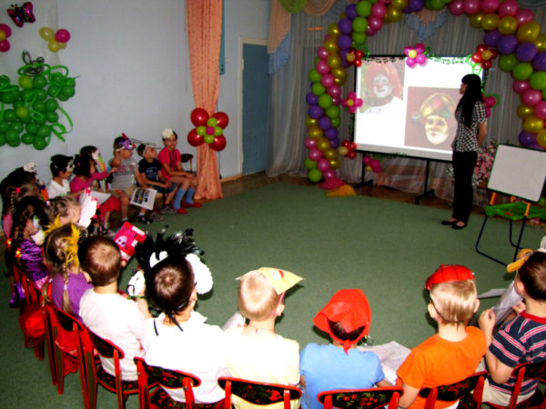
Демонстрация презентации о происхождении и истории театральных масок повысить мотивацию детей к деятельности

Slide 14
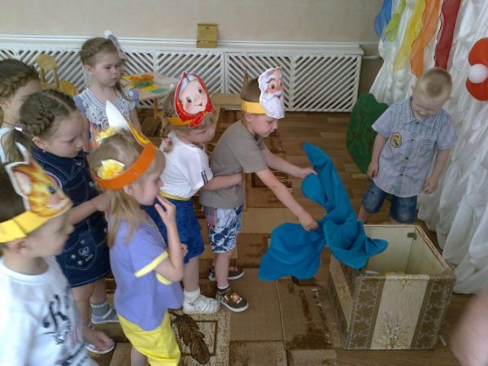
игры-драматизации по мотивам литературных произведений и сказок
Драматизации по мотивам сказок развивают воображение и артистические способности детей

Slide 15
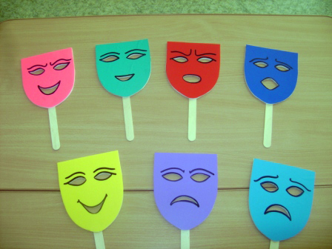
подвижные, музыкальные, дидактические игры, например:
«Расскажи об эмоции»;
«Угадай эмоцию»;
Маски для игры «Расскажи эмоцию» знакомят дошкольников с разнообразием человеческих переживаний

Slide 16
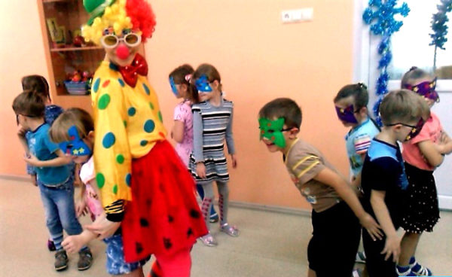
Подвижные игры в масках

Slide 17
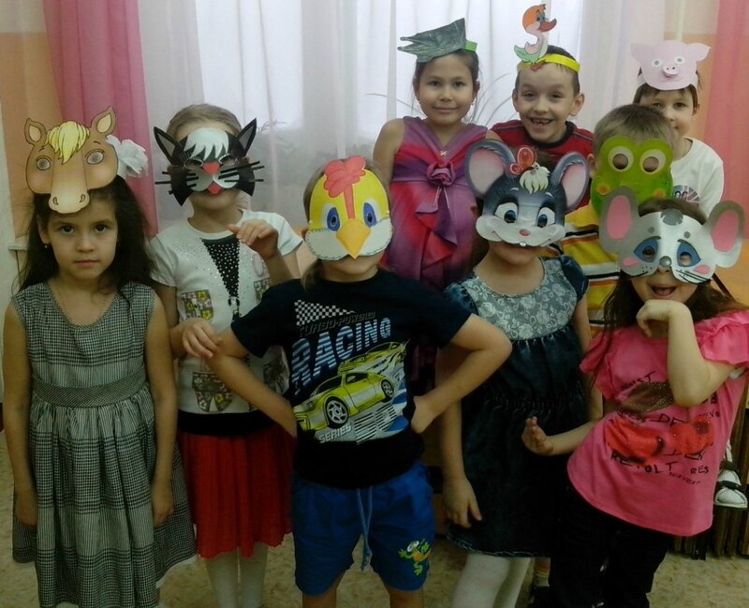
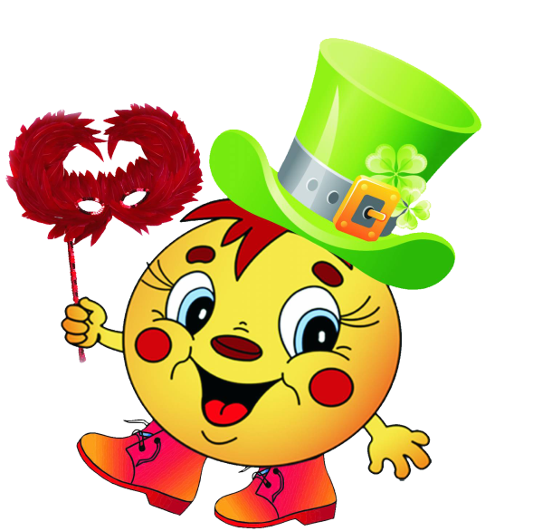
И в заключение хочу сказать, что маска для театра – это замечательный витамин радости, который обогащает чувства и эмоции, помогает ребенку освоиться в детском коллективе, в игровой форме решить проблемы с общением, проявить активность и самостоятельность, учит быть маленьким артистом.

Slide 18




